Slide 1
Logistic classification
김민서, 김인우, 김준성, 이민욱, 조형찬
--발표 : 김인우

Slide 2
CONTENTS
OVERVIEW
HYPOTHESIS
COST FUNCTION
Regression vs Classification.

Slide 3
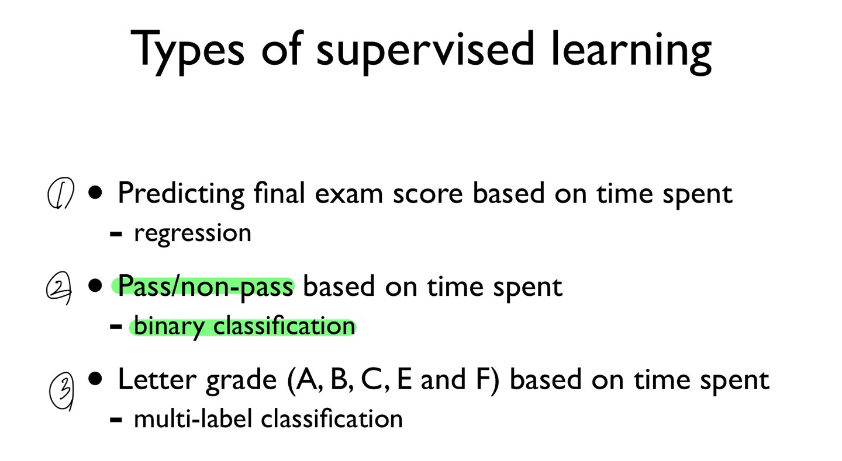
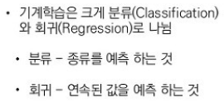
OVERVIEW
회사개요
회사연혁
비즈니스 밸류

Slide 4
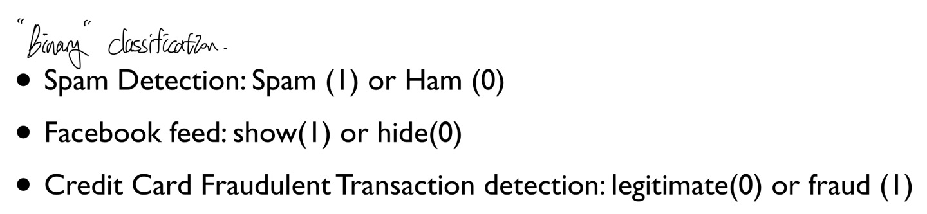
EXAMPLE (binary classification)
‘0’ 또는 ‘1’으로 구분 ▶ Linear Regression에서 문제 발생가능성 ↑

Slide 5
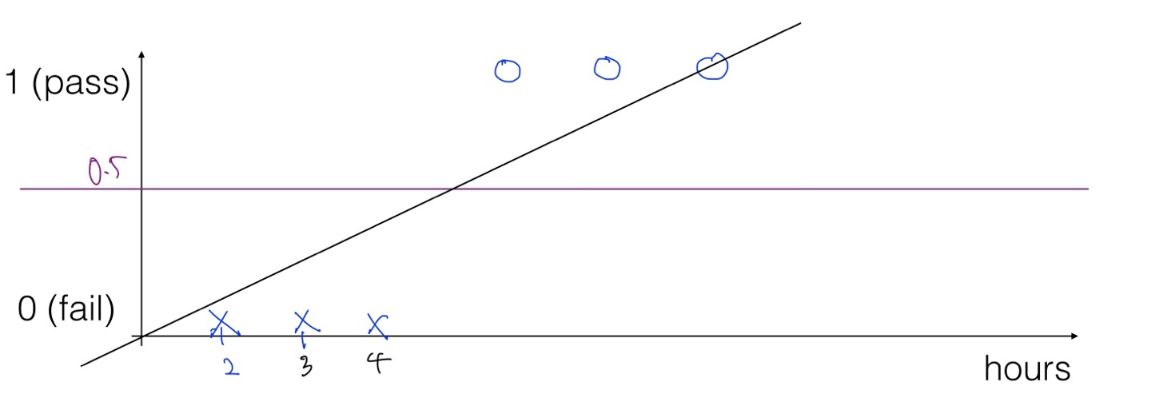
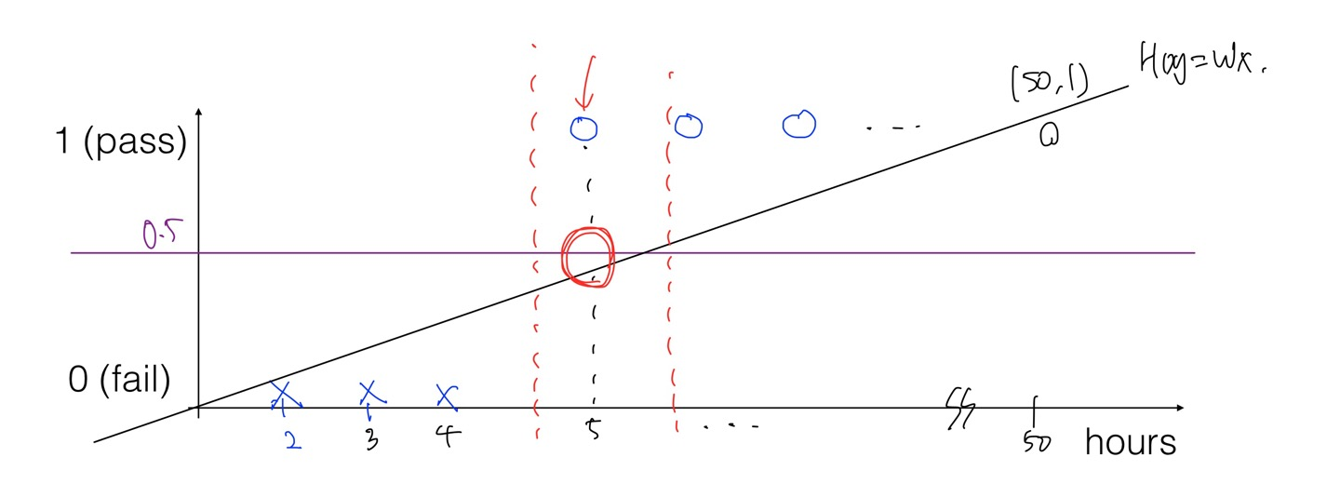
문제가 발생하지 않는 경우
문제가 발생하는 경우

Slide 6
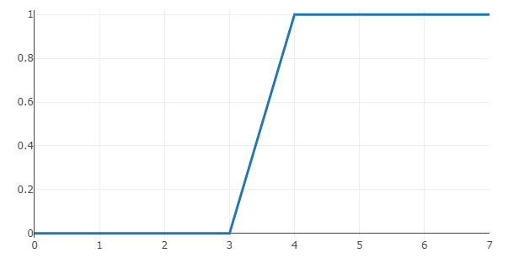
▶이진 분류를 그래프화.
기존 Linear Regression에서 사용하던
Hypothesis, H(x) = Wx + b를 사용한다면??
↓
실제 mapping하고자 하는 ‘0’ 또는 ‘1’이 아닌 다른 값을 반환 하게 된다!

Slide 7
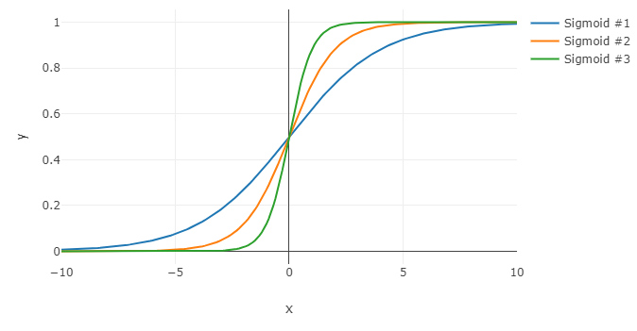
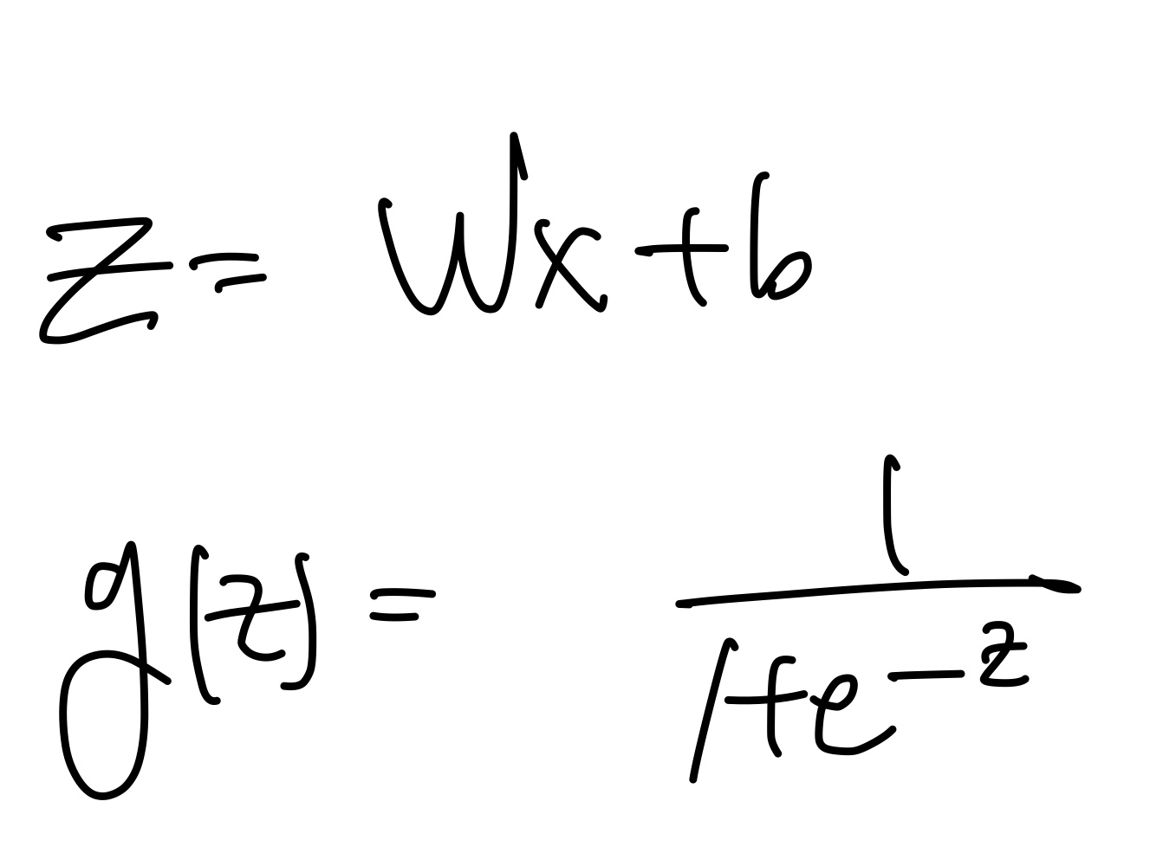
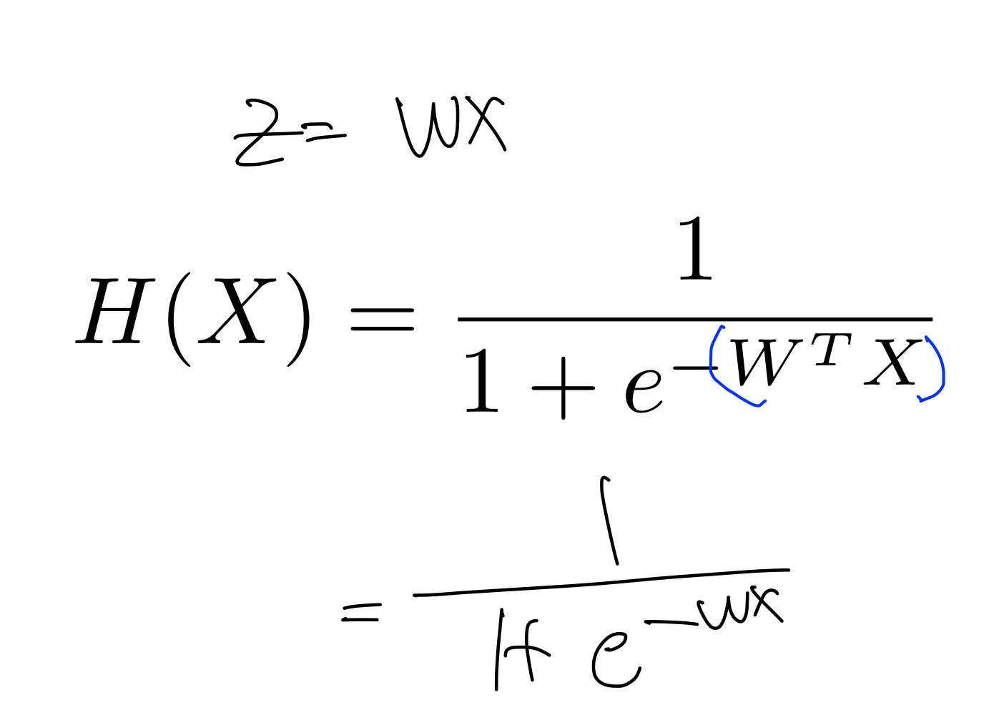
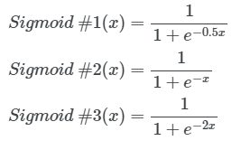
SOLUTION
Sigmoid function을 사용하면 0과 1사이의 값으로 표현되어 True or False로 이진 분류가 가능하다!

Slide 8
What is cost function?

Slide 9
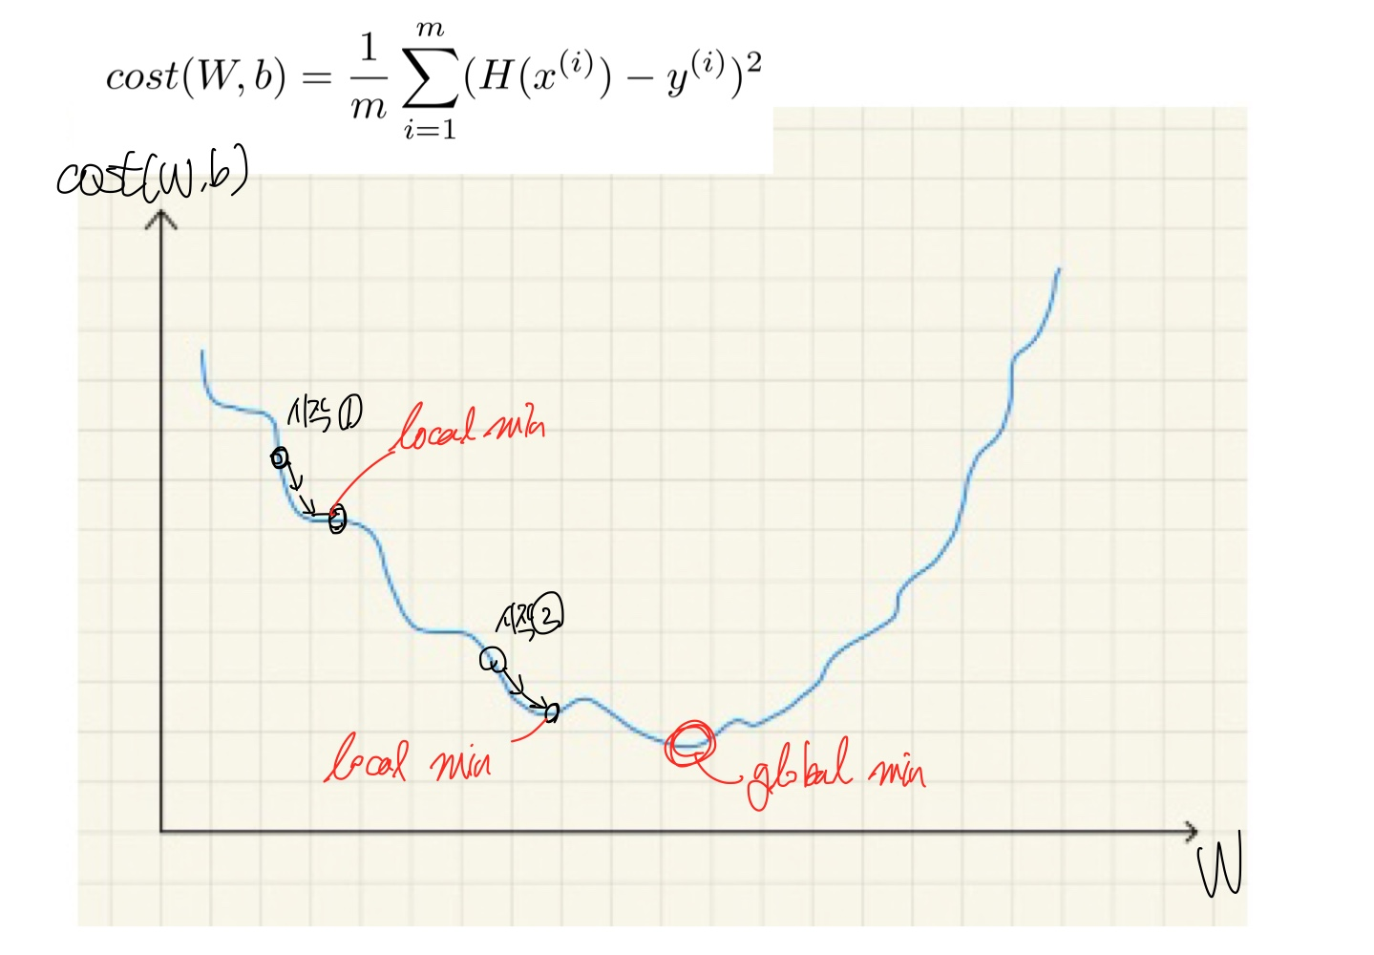
Gradient descent algorithm?

Slide 10
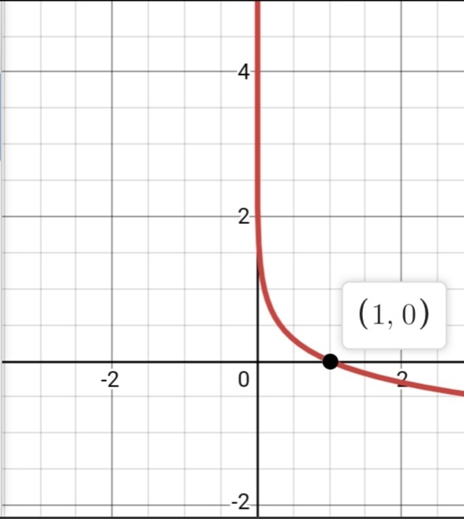
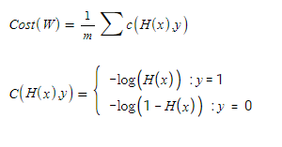
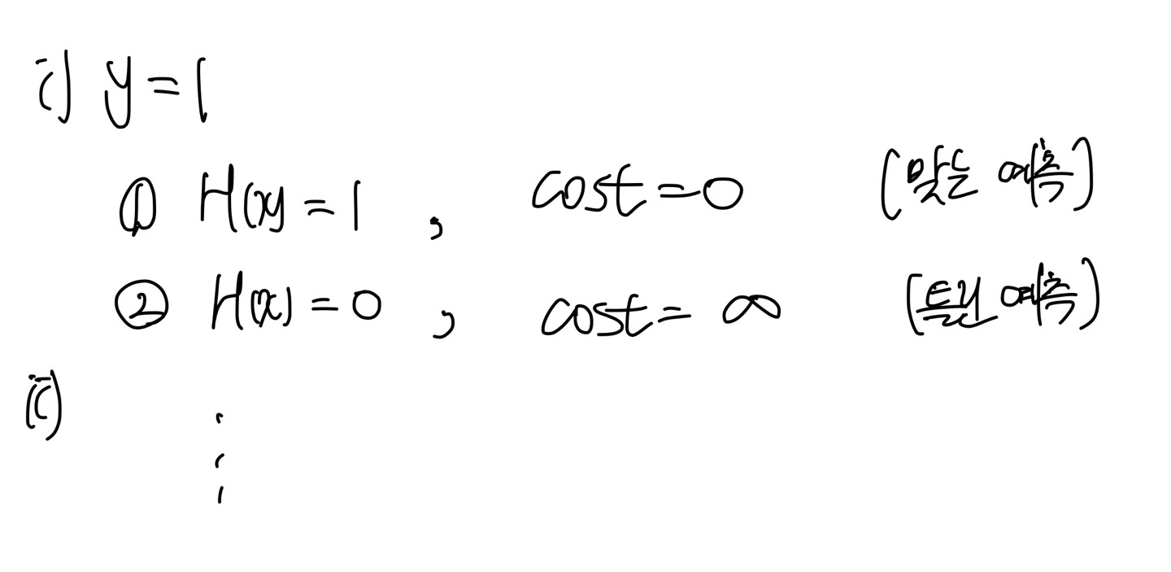
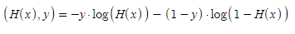
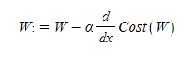
New cost function for logistic
y=-logx 그래프의 개형 ◀
case) y=1;
Cost function : 실제 데이터와 예측한 값의 차이가 클수록 cost function이 반환하는 값도 커야함.
▶

Slide 11
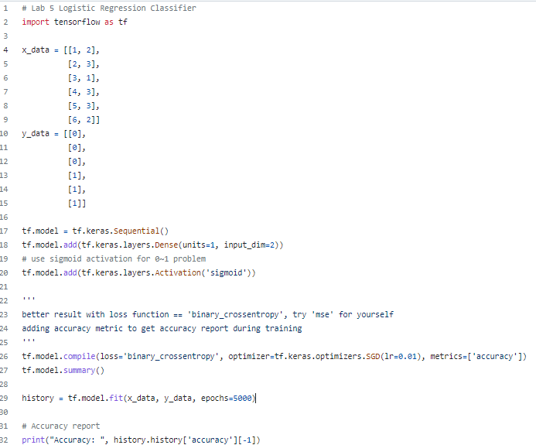
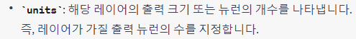
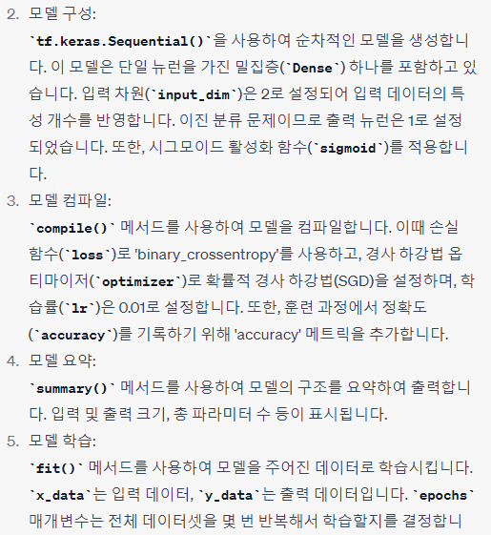

Slide 12
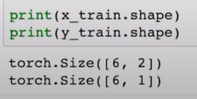
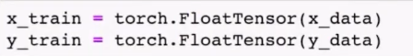
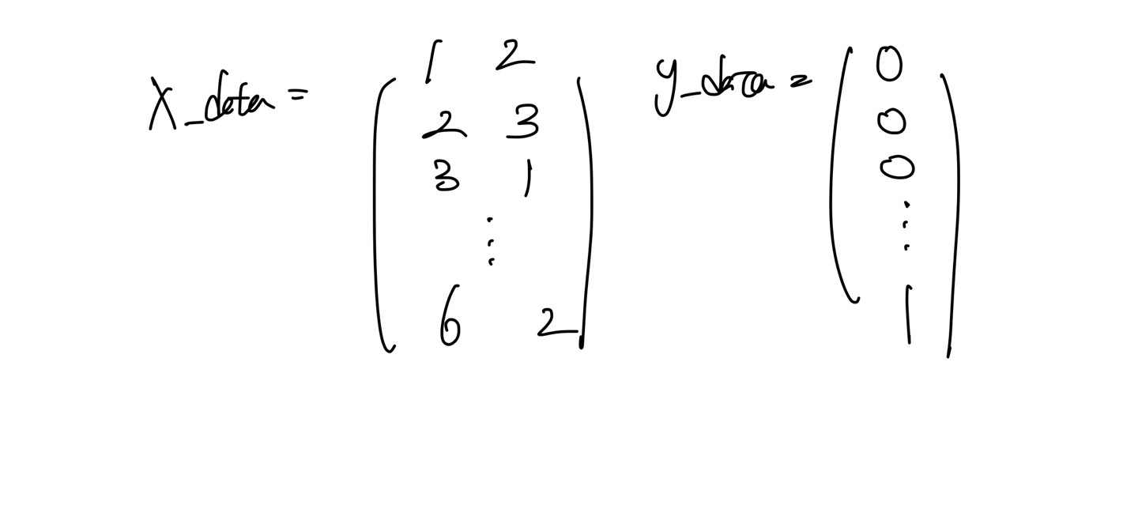
Logistic regression (in pytorch)
-training data;

Slide 13
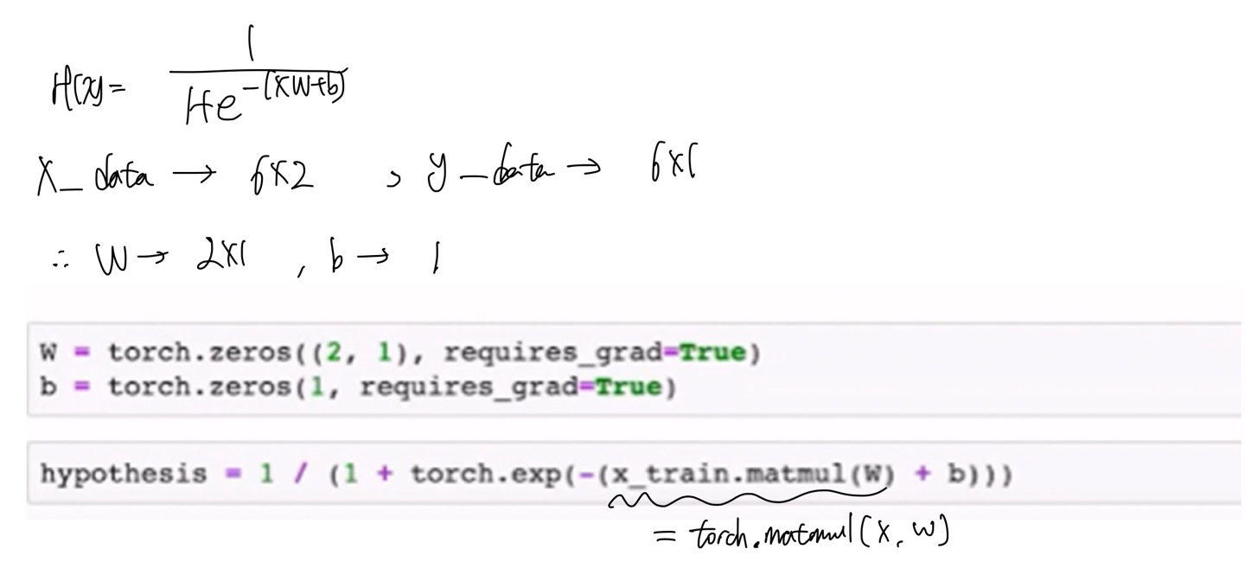
Logistic regression (in pytorch)
-computing the Hypothesis;
▶한 번에 구할 수 도 있다!

Slide 14
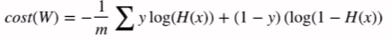
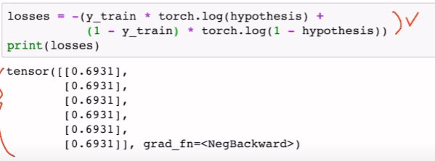
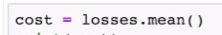
Logistic regression (in pytorch)
-computing the cost function;
ㆍ
▶한 번에 구할 수 도 있다!

Slide 15
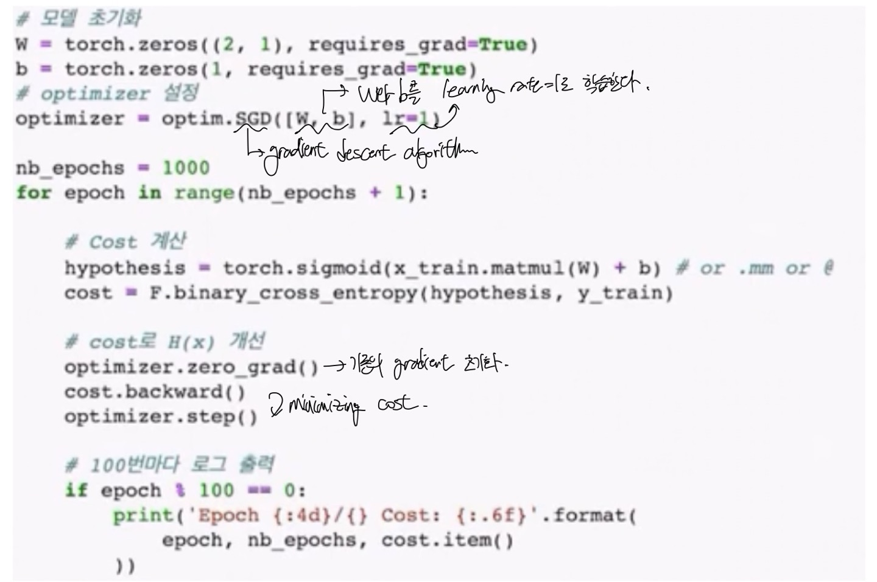
Logistic regression (in pytorch)
-whole training procedure;

